Slide 1

2018
计算机网络
课程设计
Net-
Traffic-
Monitor
=Designed by 陆圣珩
基于Scapy的流量监控平台

Slide 2

CONTENTS
需求分析
内容切片
主要包括本课程设计的基本任务，基本需求等
把 NetTrafficMonitor 设计及制作过程中的内容通过切片的方式进行论述
本PPT是针对 2018 计算机网络 课程设计制作，其主要内容为 NetTrafficMonitor 即 本机流量监控平台的设计介绍
核心问题
总结
将主要针对本课程设计的核心难题进行讨论研究

Slide 3

需 求
分 析
NetTrafficMonitor
主要包括本课程设计的基本任务，基本需求等

Slide 4


需求分析
需求分析是开发人员经过深入细致的调研和分析，准确理解用户和项目的功能、性能、可靠性等具体要求过程。
网络行为监控
图形化的统计结果
持续的用户使用平台

Slide 5




内 容
切 片
NetTrafficMonitor
把 NetTrafficMonitor 设计及制作过程中的内容通过切片的方式进行论述

Slide 6


应用技术
01
02
03
04
Echarts
React
Flask
Scapy
A powerful, interactive charting and visualization library for browser
A JavaScript library for building user interfaces
The Python micro framework for building web applications.
the Python-based interactive packet manipulation program & library

Slide 7
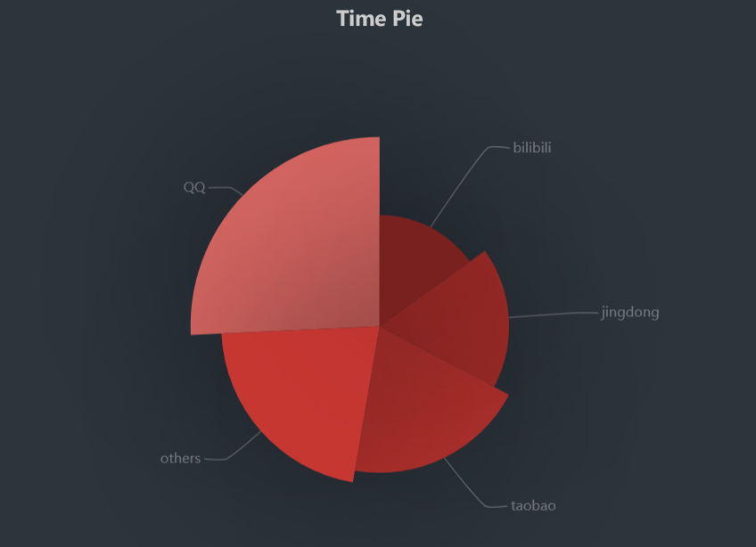
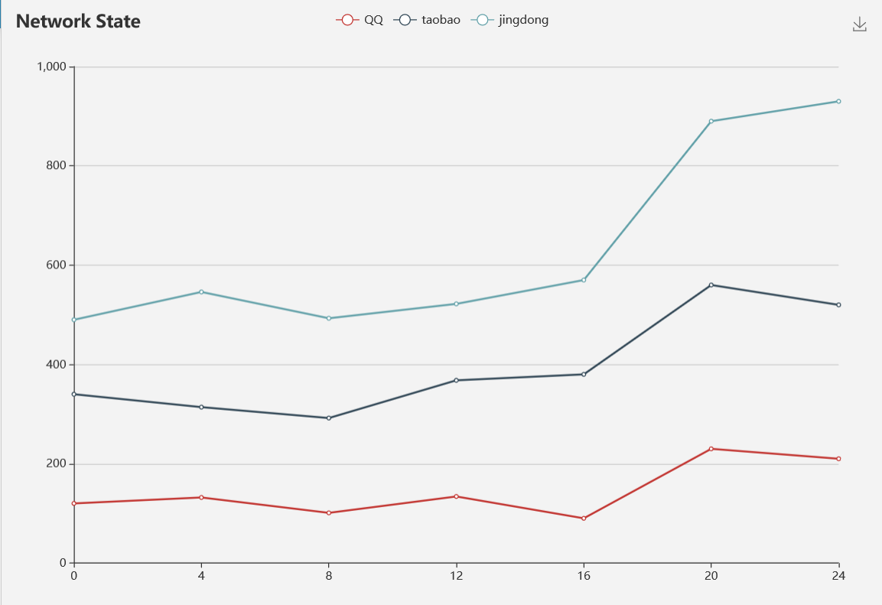
数 据 可 视 化
的 实 现
基于 Echarts 的图形化统计结果
产 品 策 略 1
以 json 格式遵循RESTful api 端口设计规范进行前后端交互
*此数据为随机数据

Slide 8
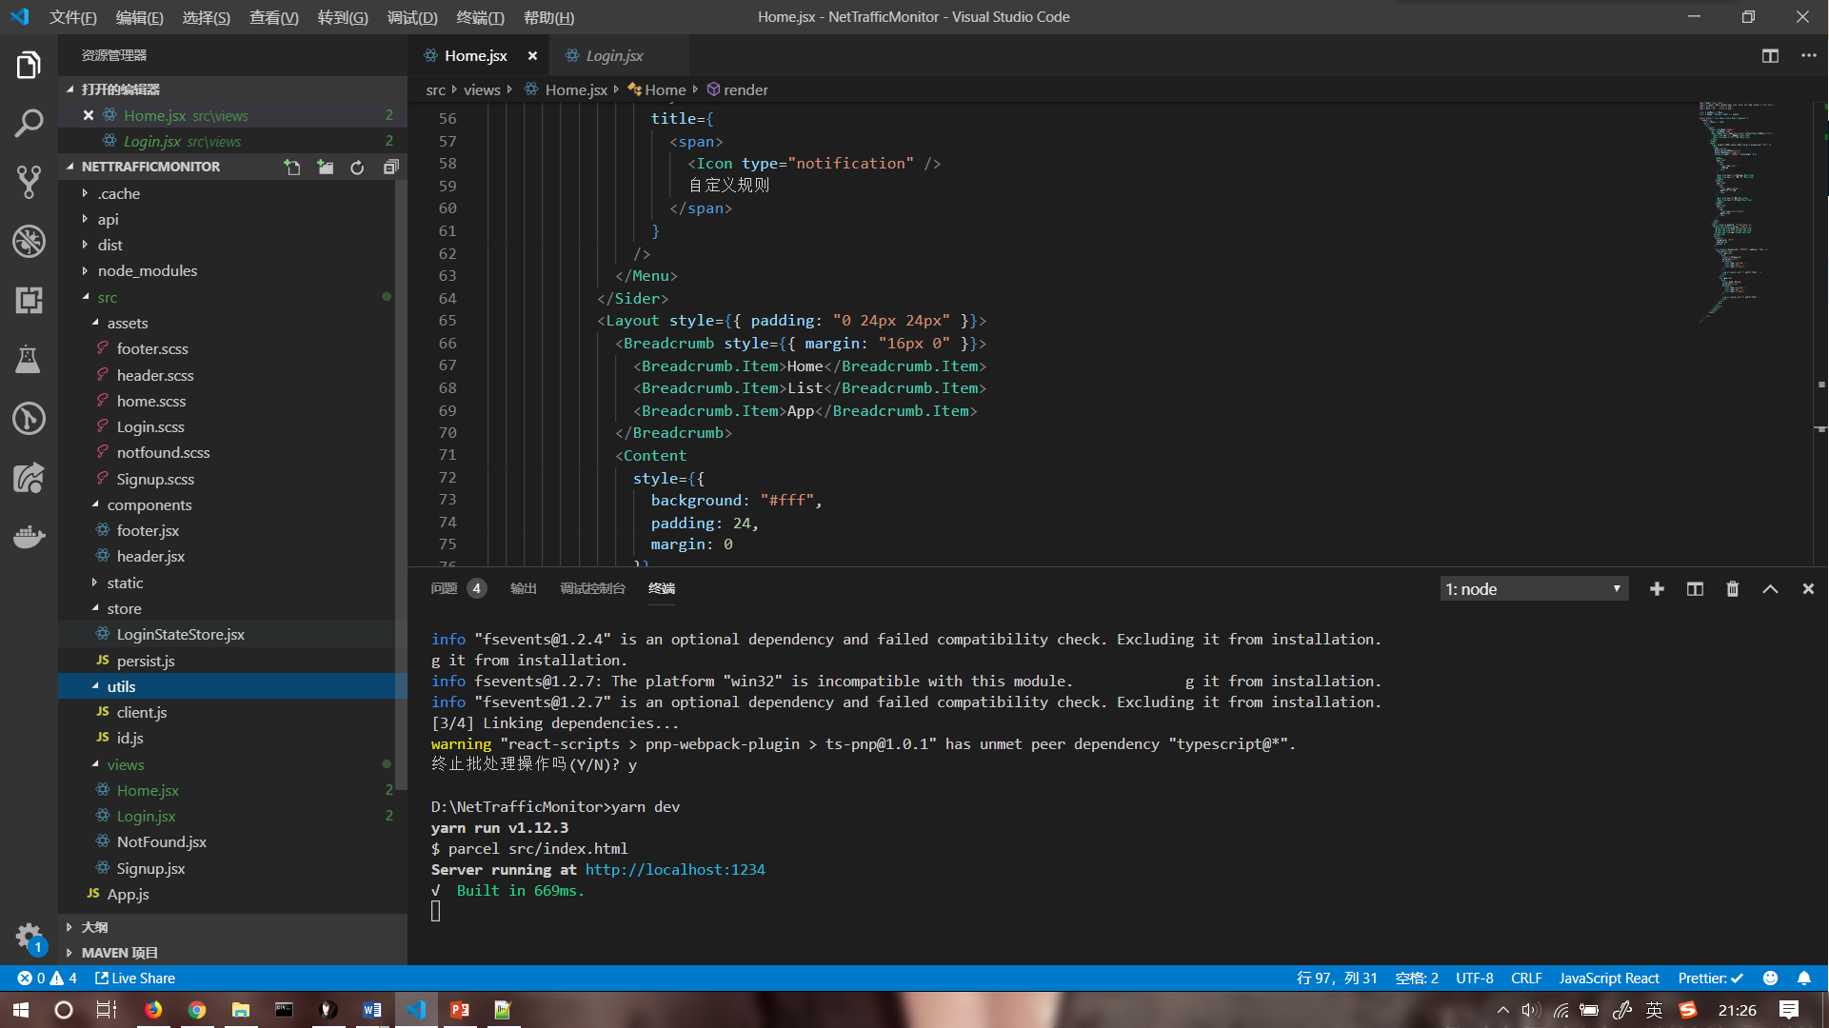
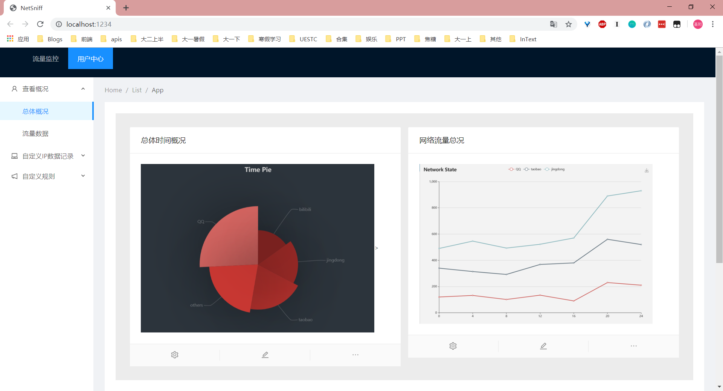
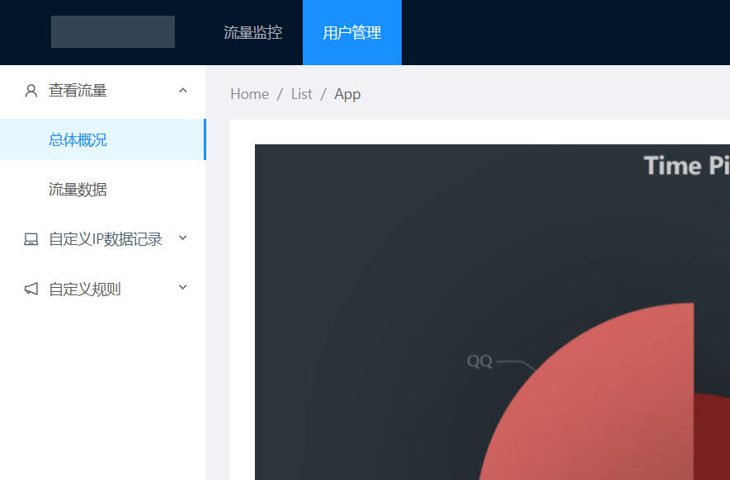

用 户 界 面的 实 现
基于 React +antd 的前端界面设计
产 品 策 略 1

Slide 9
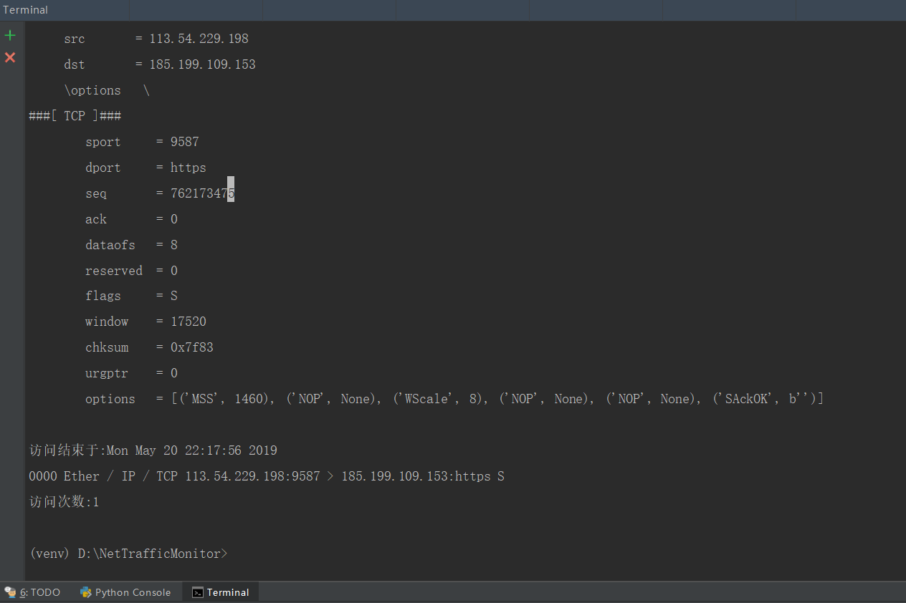
核 心
问 题
NetTrafficMonitor
将主要针对本课程设计的核心难题进行讨论研究

Slide 10
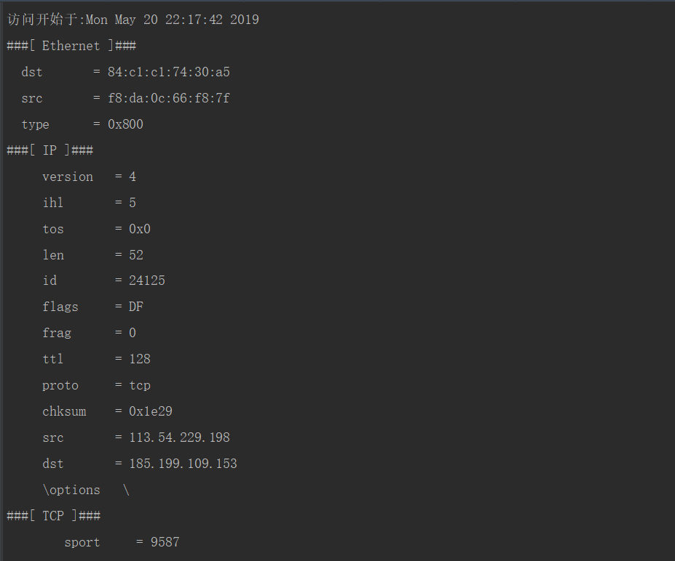
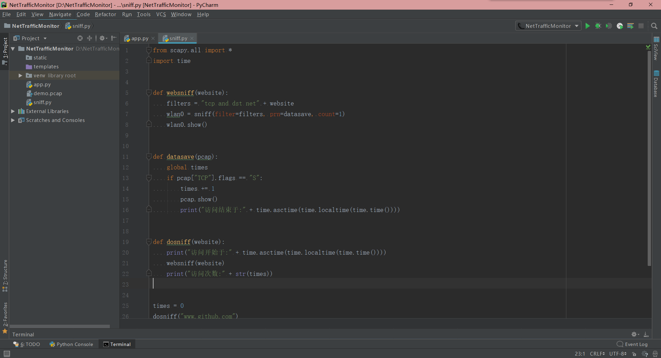
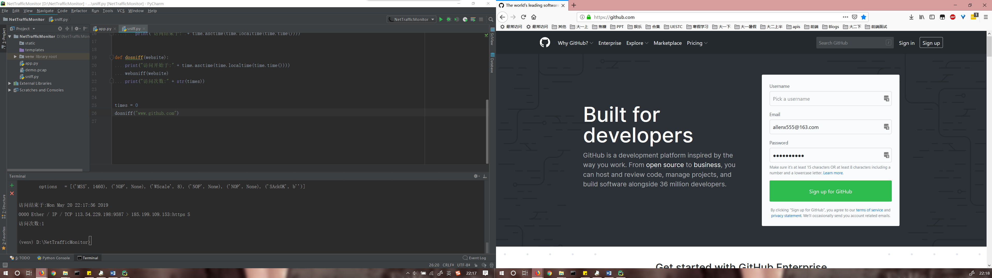
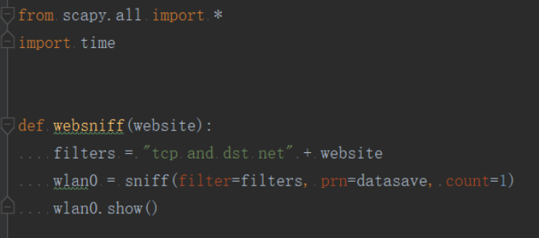
核 心 问 题
——数据监控
Subtitle Text Goes Here
Scapy是一个可以让用户发送、侦听和解析并伪装网络报文的Python程序。这些功能可以用于制作侦测、扫描和攻击网络的工具。
换言之，Scapy 是一个强大的操纵报文的交互程序。它可以伪造或者解析多种协议的报文，还具有发送、捕获、匹配请求和响应这些报文以及更多的功能。Scapy 可以轻松地做到像扫描(scanning)、路由跟踪(tracerouting)、探测(probing)、单元测试(unit tests)、攻击(attacks)和发现网络(network discorvery)这样的传统任务。
产 品 策 略 1
产 品 策 略 2

Slide 11
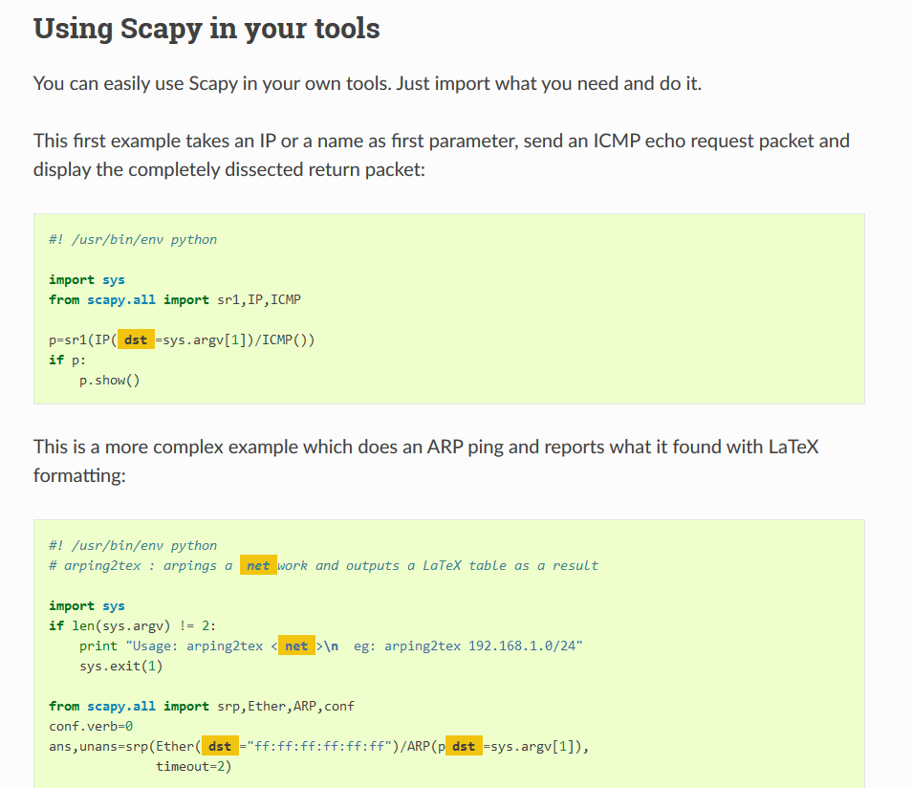
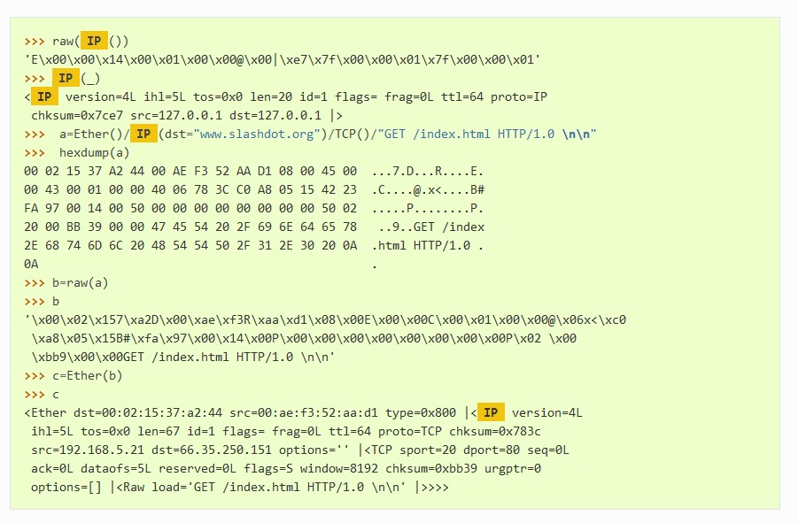

Slide 12

总 结
NetTrafficMonitor

Slide 13
THANKS
Welcome

